Slide 1
LES ETATS DE VIGILANCE ( Cycle Veille/Sommeil )

Slide 2
SOMMAIRE
I. Introduction
II. Anatomie générale du système nerveux
III. La Polygraphie du sommeil
III.1 L’ EEG
1- Architecture et connectivité du CORTEX
2- Mécanisme cellulaire sous tendent l’activité EEG
3- Les activités EEG spontanées.
III.2 La Polygraphie
1- L’éveil calme
2- Le sommeil Lent/Léger phase I et II
3- Le sommeil Lent profond phase III et IV
4- Le sommeil Paradoxal

Slide 3
IV. Structures du système nerveux impliquées dans le control de la vigilance
IV.1 La formation réticulée : bases neurophysiologiques
IV.2 La formation réticulée : bases neurochimiques
1- Les neurones cholinergiques
2- Les neurones dopaminergiques
3- Les neurones noradrénergiques
4- Les neurones adrénergiques
5- Les neurones serotoninergiques
6- Les Acides Aminés Excitateurs
7- Les Acides Aminés Inhibiteurs
IV.3 L’hypothalamus postéro latérale (histamine-hypocretine)
IV.4 L’hypothalamus pré-optique
V. Mécanismes et Régulation du cycle Veille/Sommeil
V.1 Réseau de l’éveil
V.2 Centres majeurs de régulation du cycle veille/sommeil.
Control mono-aminergique et cholinergique
Mécanismes dopaminergiques
V.3 Le sommeil paradoxal:(particularités-mécanisme)

Slide 4
I –INTRODUCTION
Le sommeil est un état physiologique particulier, qui se traduit par une suspension de la vie consciente :
Naturelle , périodique, rapidement réversible (différent du coma )
Il est important quantitativement et qualitativement (environ 8 heures /jour soit 25 ans dans une vie).
Le cycle veille/sommeil se présente comme alternance de deux principaux états répondant à une organisation neurochimique et éléctrophysiologique distincte.
IL s’agit d’un mécanisme actif contrôlé par des structures nerveuses spécialisées.
Sous l’apparente simplicité de son déroulement, le cycle veille/sommeil lent/sommeil paradoxal, possède une régulation qui apparaît de plus en plus complexe ;
Celle-ci résulte d’une interaction permanente entre les systèmes d’éveil, et le système de sommeil.
Actuellement, les recherches ont montrées que l’hypothalamus est un centre clé dans la régulation des états de vigilance.
Les systèmes de control du sommeil et leur intégration avec les pacemakers circadiens dans les noyaux supra chiasmatiques ont été également identifiés.
La découverte des mécanismes de base qui régulent le sommeil permettra aux chercheurs d’avancer vers le développement d’une meilleure thérapeutique pour les troubles du sommeil qui sont parfois fatals.
Les trois signaux physiologiques principaux que sont l’EEG, l’EOG et l’EMG constituant la polygraphie, permettent de définir les 5 stades classiques de la vigilance.

Slide 5
II- ANATOMIE GENERALE DU SYSTEME NERVEUX

Slide 6
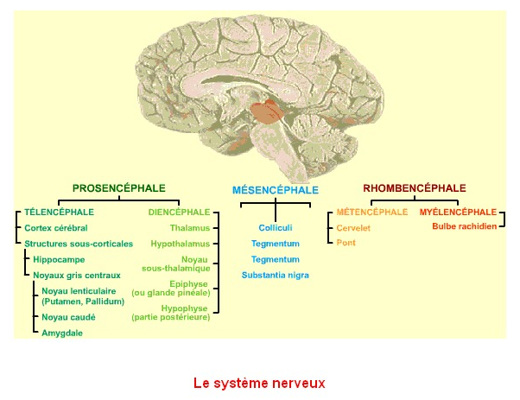

Slide 7
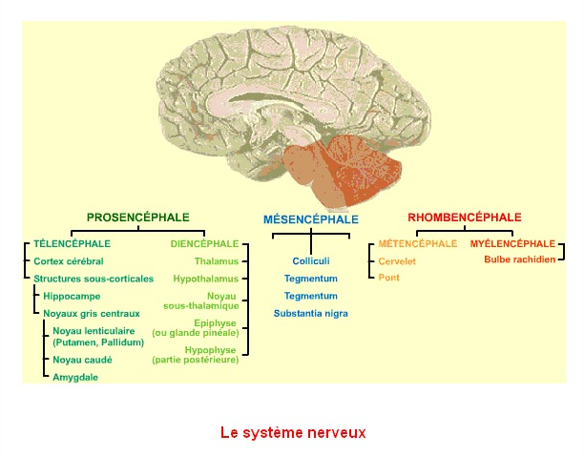

Slide 8
III -LA POLYGRAPHIE DE SOMMEIL

Slide 9
III.1 - L'ÉLECTRO - ENCÉPHALOGRAMME
Notre niveau de vigilance est apprécié par l'électroencéphalogramme (EEG) ou enregistrement des activités électriques corticales au moyen d'électrodes de surface posées sur le scalp.
Les activités électriques corticales sont liées à l'architecture du cortex et à la connectivité corticale, soumise à un ensemble de règles d'organisation communes à l’ensemble du cortex.

Slide 10
1. ARCHITECTURE ET CONNECTIVITÉ DU CORTEX
Les afférences en provenance des noyaux spécifiques du thalamus se terminent préférentiellement au niveau de la couche IV. Les afférences en provenance des autres régions corticales (fibres d'association - fibres commissurales) (afférences cortico-corticales) se terminent préférentiellement dans les couches superficielles du cortex (II-III).
Les cellules pyramidales de la couche III donnent naissance aux fibres cortico-corticales. Les grandes cellules pyramidales de la couche V (cellules de Betz) donnent naissance aux fibres cortico-spinales. Les cellules pyramidales de la couche VI donnent naissance aux fibres cortico-thalamiques.
Il existe donc une relation bidirectionnelle très importante entre le thalamus et le cortex et une organisation verticale "en colonnes", perpendiculaire à l'organisation laminaire, du traitement de l'information. Cette organisation verticale est due à la présence d'inter neurones inhibiteurs GABA dont les axones sont plutôt horizontaux et touchent essentiellement la partie basale des cellules pyramidales.

Slide 11
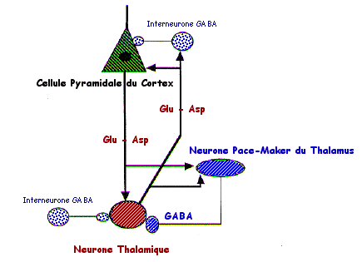

Slide 12
2. MECANISMES CELLULAIRES SOUS-TENDANT L'ACTIVITÉ EEG
L'activité EEG correspond essentiellement à l'activité post synaptique des cellules pyramidales corticales. Elle résulte de l'orientation parallèle des dendrites des cellules pyramidales :
les courants locaux venant de dipôles orientés parallèlement s'ajoutent. Elle représente l'addition des courants locaux d'une très large population de cellules pyramidales. Elle est donc essentiellement sous le contrôle des structures sous-corticales, qui se projettent au niveau cortical.

Slide 13
3. LES ACTIVITÉS EEG SPONTANÉES
Les activités cérébrales sont caractérisées par leur fréquence, leur amplitude, leur morphologie, leur stabilité, leur topographie et leur réactivité. Elles sont classées en fonction de leur bande de fréquence.
Activités Bêta fréquence : 14 - 45 Hz
Activités Alpha fréquence : 8 - 12 Hz Occipitales Yeux Fermés Bloquées par l'ouverture des yeux
Activités Thêta fréquence : 4 - 8 Hz
Activités Delta fréquence : < 3,5 Hz
Chez l'adulte sain éveillé, l'activité EEG est constituée principalement de 2 rythmes alpha et bêta. On peut noter de manière physiologique des activités thêta et delta, dont l'importance varie en fonction de l'âge et du niveau de vigilance.
L'activité EEG constitue un biorythme influencé par l'environnement externe et interne du sujet, qui varie au cours du nycthémère et se modifie en fonction de l'âge.

Slide 14
III.2 - LA POLYGRAPHIE LA POLYGRAPHIE DE SOMMEIL

Slide 15
La polygraphie du sommeil
Chez l'homme, l'enregistrement de milliers de polygraphies de sommeil nocturne a permis d'établir le profil typique d'une nuit de sommeil d'un adulte jeune.
Sur la base des modifications :
de l'activité électrique corticale (électroencéphalogramme : EEG),
de l'activité électrique des muscles de la houppe du menton (électromyogramme : EMG)
de la présence ou non de mouvements oculaires (électro-oculogramme: EOG)
des modifications des rythmes cardiaque (FC) et respiratoire (Fi)
On distingue 4 phases de sommeil lent, soit 2 phases (I et II) de sommeil lent léger et 2 phases (III et IV) de sommeil lent profond, qui se distinguent du sommeil paradoxal.
En effet, le sommeil lent se caractérise par un ralentissement progressif de l'activité électrique corticale, synchrone d'une augmentation d'amplitude des ondes EEG enregistrées.
Le sommeil paradoxal se caractérise, au contraire, par une activité corticale rapide et peu ample, proche de celle de l'éveil.
En pathologie, il est possible d'enregistrer simultanément un nombre de paramètres adaptés à la recherche et au diagnostic de l'affection suspectée comme :

Slide 16
- le flux naso-buccal et la saturation en oxygène à la recherche d'un syndrome d'apnées du sommeil - l'activité électrique des muscles jambiers antérieurs à la recherche de mouvements d'impatience des jambes dans le sommeil - La pression œsophagienne à la recherche d'un syndrome de résistance des voies aériennes supérieures...

Slide 17
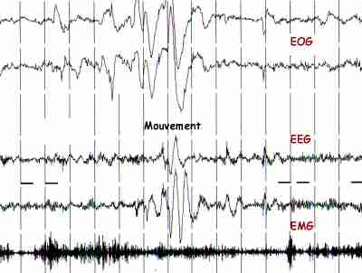
1. L’EVEIL CALME
La phase d'éveil calme, pendant laquelle le sujet est détendu et les yeux fermés.
EEG : Activité de type Alpha (10 - 12 cps) postérieure
Iconographie personnelle - Dr. D. Rose

Slide 18
2. LE SOMMEIL LENT LÉGER L'ENDORMISSEMENT OU PHASE I DE SOMMEIL LENT LÉGER
EEG : L’activité EEG de type alpha laisse place à une activité plus lente de la bande thêta (4 à 6 cps).
EMG : Le tonus musculaire diminue légèrement, mais apparaît encore nettement
EOG : Quelques mouvements oculaires sporadiques peuvent persister.
Fi et FC : La fréquence cardiaque diminue légèrement et reste régulière. La fréquence respiratoire est assez souvent irrégulière, pseudopériodique. Avec quelques apnées d'une dizaine de secondes.

Slide 19
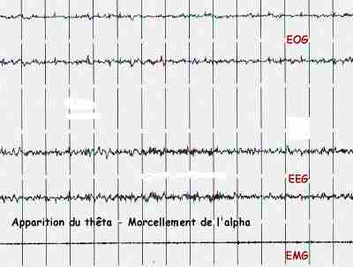

Slide 20
LA PHASE II DE SOMMEIL LENT LÉGER
Surviennent dans cette phase de sommeil lent des activités électriques corticales caractéristiques, qui sont les fuseaux de sommeil et les complexes K. Ces activités électriques corticales sont le signe de la mise en route de circuits thalamo-corticaux.
Définitions :
Onde vertex : il s’agit d’une décharge initiale pointue positive suivie d’une onde caractéristique négative ; l’OV correspond a un potentiel évoqué secondaire se détachant clairement du tracé de fond ou assez souvent en salve se répétant a 1c/s.
Ce sont des potentiels évoqués non spécifiques dits associatifs, essentiellement auditifs qui convergent sur la région vertex qui correspond à la partie postérieure de l’aire motrice supplémentaire.
Les Fuseaux de sommeil ou spindles : correspondant aux activités <<sigma>> ou ondes sigma : trains de fréquence 12,5-15,5.c/s en moyenne avec un pic net a 14c/s ; ont une amplitude maximale au vertex et diffuse sur la région centrale (distribution spatiale semblable a celle des ondes vertex et des complexes K)
Les Complexes K : réponse manifeste à des stimulations réveillantes : constitué de trois composantes :
- une composante initiale : pointue bi phasique (parfois multiphasique), pouvant être une onde vertex (très variable).
-une composante lente : très lente ample pouvant excéder une seconde.
-une composante rapide : sur le plan terminal de la composante lente se greffent les fuseaux de sommeil qui représente la composante rapide.
L’amplitude du complexe K est maximale chez le grand enfant et l’adolescent .avec l’age, le K complexe (tout comme les ondes vertex) se réduit considérablement en amplitude.

Slide 21
EEG : Activité de la bande thêta (4 - 6 cps) surchargée de fuseaux de sommeil et de complexes K
EMG : Le tonus musculaire, persistant, est très diminué
EOG : Les mouvements oculaires disparaissent
Fi et Fc : La fréquence cardiaque est ralentie, régulière. Il peut exister une légère arythmie respiratoire (quelques apnées).

Slide 22
3. LE SOMMEIL LENT PROFOND LA PHASE III DE SOMMEIL LENT PROFOND
LA PHASE III DE SOMMEIL LENT PROFOND
L'activité électrique corticale se ralentit toujours plus et on voit apparaître de grandes ondes lentes et amples de la bande delta (2 à 4 cps), qui occupent moins de 50% du tracé électro-encéphalographique. Il persiste une très discrète activité musculaire et les mouvements oculaires ont, quant à eux, complètement disparus. Le coeur et la respiration ont une fréquence stable et particulièrement régulière.

Slide 23
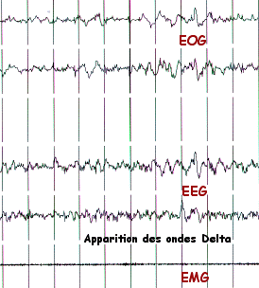
PHASE III
Iconographie personnelle - Dr. D. Rose

Slide 24
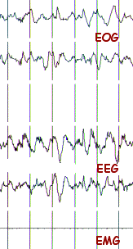
LA PHASE IV DE SOMMEIL LENT PROFOND
Dont tous les paramètres sont identiques à ceux de la phase III, sauf que les activités EEG de type delta occupent plus de 50% du tracé

Slide 25
4. LE SOMMEIL PARADOXAL
Un sujet adulte jeune, lorsqu'il s'endort, passe successivement par les quatre phases de sommeil lent, puis survient la première phase de sommeil paradoxal (latence moyenne de survenue : 120 minutes), d'une durée moyenne de 15 minutes, qui marque la fin du premier cycle de sommeil. Ce sommeil paradoxal se caractérise par la survenue assez brutale :

Slide 26
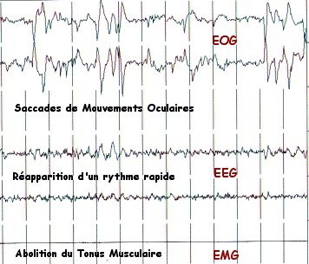
LE SOMMEIL PARADOXAL
Iconographie personnelle - Dr. D. Rose

Slide 27
4. LE SOMMEIL PARADOXAL
d'une activité corticale (EEG) rapide et peu ample, intermédiaire entre celle de l'éveil et celle de l'endormissement - mais, si l'activité électrique corticale évoque celle de l'éveil, le sujet dort très profondément;
d'une atonie posturale complète (EMG), qui contraste elle aussi avec l'activité corticale rapide;
de bouffées de mouvements oculaires (EOG), en saccades subcontinues. Ces saccades peuvent durer quelques minutes, disparaissent puis réapparaissent. On a ainsi distingué le sommeil paradoxal avec mouvements oculaires ou sommeil paradoxal phasique du sommeil paradoxal sans mouvement oculaire ou sommeil paradoxal tonique
La fréquence cardiaque est ici assez irrégulière, avec des alternances de bradycardie et de tachycardie. La respiration est quant à elle très irrégulière, et ce indépendamment des mouvements oculaires. Des phases de tachypnée alternent avec des phases de bradypnée. On rencontre également de nouveau des apnées, qui peuvent être fort longues.
On observe également une érection qui semble sans aucun rapport avec le contenu onirique (érotique ou non).

Slide 28
5. L'HYPNOGRAMME
Un deuxième cycle de sommeil va suivre le premier, qui va durer 90 minutes environ et se terminer par une 2ème phase de sommeil paradoxal de 15 à 20 minutes Au cours d'une nuit, 4 ou 5 cycles de sommeil et de rêve vont ainsi se succéder, si bien qu'à la fin de la nuit, le sommeil paradoxal représentera environ 20% de la durée totale du sommeil soit environ 100 minutes.
Au fil de la nuit, le sommeil lent est moins profond, les phases IV se faisant moins longues et ayant même tendance à disparaître
Parallèlement, les phases de sommeil paradoxal s'allongent pour être les plus longues au petit matin (5 heures à 7 heures). Notons par ailleurs que les phases de sommeil paradoxal surviennent toujours après un passage plus ou moins long en phase II de sommeil lent, qui est la phase de transition préférentielle avec le sommeil paradoxal.

Slide 29
HYNOGRAMME MONTRANT UNE BONNE ORGANISATION GÉNÉRALE DU SOMMEIL

Slide 30
IV/ STRUCTURES DU SYSTÈME NERVEUX IMPLIQUÉES DANS LE CONTRÔLE DE LA VIGILANCE
La formation réticulée du tronc cérébral et le thalamus comme l'hypothalamus tiennent une place majeure dans le contrôle de l'homéostasie et des rythmes d'activité qui dominent la vie.

Slide 31
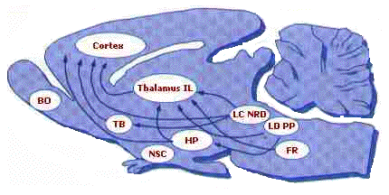
FORMATION RÉTICULÉE |  | THALAMUS | HYPOTHALAMUS
Neurones Cholinergiques | Dopaminergiques | NorAdrenergiques | Adrenergiques
Serotininergiques | Histaminergiques | Ac. Amines Excitateurs | Ac. Amines Inhibiteurs
Représentation des principales structures impliquées dans le contrôle de la vigilance sur une coupe sagittale de cerveau de rat : TB = télencéphale basal (neurones cholinergiques) - PH = hypothalamus postérieur (neurones histaminergiques) - NSC = noyau supra-chiasmatique - IL = thalamus non spécifique - FR = formation réticulée (du bulbe jusqu'au mésencéphale) - NRD = raphé dorsal (neurones sérotoninergiques) - LC = locus coeruleus (neurones nor adrénergiques).

Slide 32
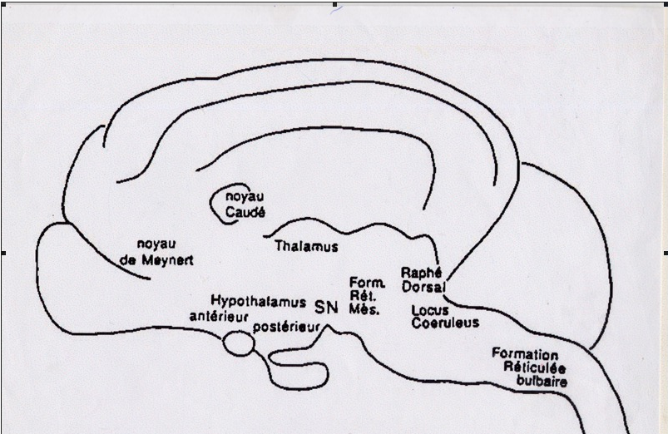

Slide 33
IV.1 LA FORMATION RÉTICULÉE - BASES NEUROPHYSIOLOGIQUES
La formation réticulée est une longue colonne de tissu nerveux qui s'étend de la moelle cervicale au diencéphale. Elle occupe, au centre du tronc cérébral, l'espace situé entre les grandes voies descendantes et ascendantes et les noyaux des nerfs crâniens. Elle se présente comme un réseau très dense de fibres dans les mailles desquelles on trouve un grand nombre de cellules, dont certaines sont groupées en îlots et forment des noyaux. Elle forme un réseau multi synaptique non spécifique très complexe, placé au carrefour des trois grands systèmes sensitif, moteur et végétatif.
C'est l'activité de la formation réticulée qui conditionne le niveau d'activité générale du système nerveux.
Dans le mésencéphale le pont et le bulbe la FR joue un rôle prépondérant dans l’éveil cortical (désynchronisation de l’EEG) par 3 voies principales :
une voie faisant relais dans les noyaux non spécifiques du thalamus
une voie passant par l’hypothalamus, et
une troisième voie ponto-basalo-corticale faisant relais dans le noyau de Meynert.

Slide 34
IV.2 LA FORMATION RÉTICULÉE - BASES NEUROCHIMIQUES
A cette description anatomique de la réticulée, on doit maintenant superposer celle plus fonctionnelle des systèmes neurochimiques, qui se localisent dans certains noyaux réticulaires. On recense une dizaine de petites molécules assurant ou pouvant assurer le rôle de neurotransmetteurs dans différentes régions du système nerveux. Ces petites molécules sont, hormis l'acétylcholine déjà bien connu au niveau périphérique (jonction neuromusculaire), soit des amines (noradrénaline, adrénaline, dopamine, sérotonine, histamine) soit des acides aminés excitateurs (acide glutamique, acide aspartique) ou inhibiteurs (acide gamma-amino-butyrique ou GABA, glycine).
La détermination du niveau de vigilance dépend de l'activité des voies ascendantes cholinergiques, monoaminergiques et liées aux acides aminés excitateurs et inhibiteurs.

Slide 35
Les neurones cholinergiques
Les neurones cholinergiques : 70% de l'acétylcholine corticale est liée à la voie basale corticale, issue du noyau basal de Meynert (ch. 4), voie afférente la plus importante du cortex après les projections thalamo-corticales. Les neurones du noyau basal de Meynert activent directement les neurones corticaux par des effets nicotiniques et muscariniques.
Le noyau pédonculo-pontin , et le noyau pontique tegmental latéral ,projettent essentiellement au niveau du thalamus (noyaux intra-laminaires non spécifiques et noyau réticulaire thalamique). Ils excitent les neurones thalamo-corticaux des noyaux intra-laminaires et donc, par les voies thalamo-corticales, les neurones corticaux. Ils inhibent les neurones inhibiteurs GABAergiques du noyau réticulaire thalamique.
Cette excitation des neurones corticaux, directe et indirecte, provoque la désynchronisation corticale (éveil et activation corticale du sommeil paradoxal).

Slide 38
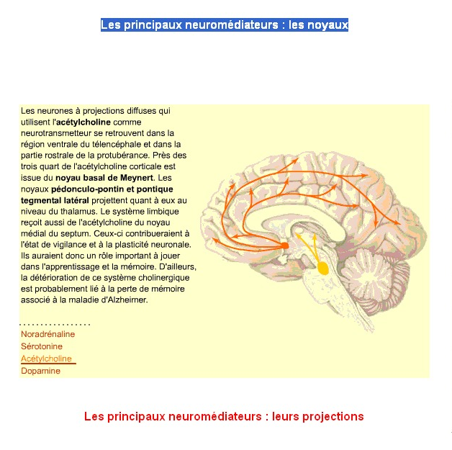

Slide 39
Les neurones dopaminergiques
Les neurones dopaminergiques : de l’aire tégmentale ventrale (A10) et de la substance grise périaqueducale qui est une extension rostrale de (ATV), peut avoir un rôle dans la régulation de l’éveil ; alors que la substance noire peut surtout avoir un rôle dans les mouvements anormaux durant le sommeil

Slide 42
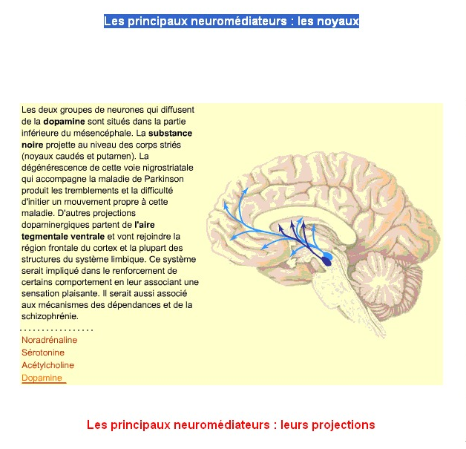

Slide 43
Les neurones noradrénergiques
Les neurones noradrénergiques : sont disséminés en différents noyaux du bulbe et du pont (groupes A1 à A7). Le groupe noradrénergique le plus dense (groupe A6) est une structure homogène, aussi appelée locus coeruleus, située dans la partie dorsale du pont qui regroupe, chez l'homme, 20 000 à 30 000 neurones. Ces neurones pontiques entrent en contact avec plusieurs milliards de neurones du cerveau.ces neurones reçoivent de nombreuses afférences activatrices et inhibitrices, en provenance notamment de l’hypothalamus et des systèmes adrénergiques bulbaires (source principale des afférences excitatrices du LC.

Slide 46
Les neurones sérotoninergiques
Les neurones sérotoninergiques : Les neurones sérotoninergiques sont, quant à eux, regroupés au niveau du système du raphé qui occupe la partie médiane du tronc cérébral (bulbe, pont et mésencéphale). On distingue 9 noyaux, numérotés de B1 à B9. Ils innervent aussi bien la moelle (à partir du bulbe) que le cerveau au moyen d'axones pourvus de très nombreuses varicosités ou de terminales situées au niveau de la formation réticulaire mésencéphalique, de la région pré optique de l'hypothalamus antérieur et du cortex cérébral. Les fibres sérotoninergiques suivent des trajets identiques à ceux des fibres noradrénergiques et on distingue des voies descendantes bulbo spinales et des voies ascendantes, issues des noyaux B4 à B9, qui, par l'intermédiaire du faisceau médian du télencéphale, atteignent l'hypothalamus (contrôle végétatif - vigilance), le système limbique (contrôle émotionnel) et le cortex cérébral.

Slide 48
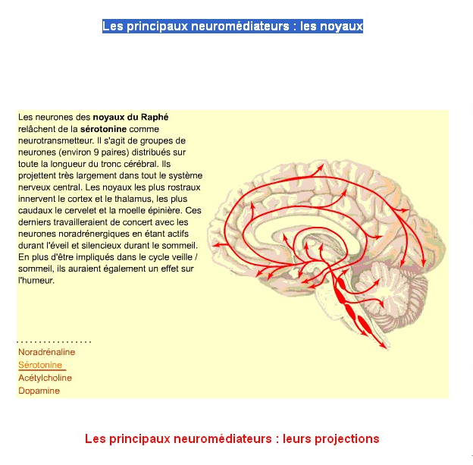

Slide 49
Les neurones adrénergiques
Les neurones adrénergiques : Les neurones adrénergiques sont essentiellement bulbaires. Un relais bulbaire adrénergique (C1 = Noyau paragigantocellulaire latéral, nPGCl) commande l'excitation du système orthosympathique, notre système d'alerte (vasoconstriction périphérique, augmentation de la tension artérielle, augmentation de la température centrale, augmentation du métabolisme de base ...). Ces neurones projettent sur le locus coeruleus (LC : NA), sur les noyaux du raphé sérotoninergiques (5-HT) et enfin, au niveau de l'hypothalamus postérieur histaminergique.

Slide 50
Les acides aminés excitateurs - Glutamate (Glu) et Aspartate (Asp) : Les récepteurs aux acides aminés excitateurs sont localisés dans de nombreuses régions du système nerveux central : Cortex, hippocampe, noyaux de la base, thalamus, tronc cérébral ... Les cellules pyramidales du cortex comme les neurones intra-laminaires du thalamus sont glutamatergiques.
Les acides aminés inhibiteurs : Le GABA est l'agent principal de la transmission synaptique inhibitrice dans le système nerveux central. On trouve beaucoup d'inter neurones GABAergiques dans le thalamus, l'hypothalamus et le cortex. (La glycine est l'agent principal de la transmission synaptique inhibitrice au niveau de la moelle).

Slide 51
L’hypothalamus postéro-latéral (HISTAMINE__HYPOCRETINE) :
Les neurones histaminergiques ont une part très active dans le maintien de l'éveil ; les lésions de l’HP par inactivation des neurones tubéro-mamillaires histaminergiques produisent une hypersomnie a long terme .l’histamine joue un rôle important dans la physiopathologie des troubles du sommeil.
La découverte de l’hypocretine (appelée également orexine) et son implication dans la narcolepsie a été récemment revue.les neurones de l’ hypocretine envoient des projections a majorité excitatrices a l’ensemble des groupes cellulaires mono-aminergique et cholinergique.
L’action de l’hypocretine sur l’état de veille est atténuée si les transmissions histaminergiques sont affectées ; il a été suggéré que les neurones de l’hypocrétine conduisent l’activité mono-aminergique pour le control du cycle veille /sommeil avec un effet quantitativement important via l’histamine

Slide 52
L’hypothalamus préoptique : (GABA_GALANINE)
L’hypothalamus pré-optique :(GABA_GALANINE) : des expériences ont montré qu’un amas de cellules GABA-ergiques situé dans l’aire optique ventro-latérale(VLPO) était actif durant le sommeil a ondes lentes.
Ces cellules contiennent également de la Galanine, et projettent à tous les systèmes mono-aminergiques, spécialement les neurones tubéro mamillaires (inhibant leur activité durant le sommeil lent).

Slide 53
V. MECANISMES ET REGULATION DU CYCLE VEILLE/ SOMMEIL
V.1 LE RESEAU DE L’EVEIL:
Les systèmes d'éveil sont disposés en réseaux, l'excitation pharmacologique de l'un étant suivie par l'activation de tous. Cette organisation redondante explique pourquoi l'inactivation d'un seul système est suivie après quelques jours par une récupération complète de l'éveil. Le réseau de l'éveil est activé et entretenu par les stimulations internes (végétatives, émotives) et externes (afférences sensorielles, facteurs socio écologiques). Le réseau exécutif de l'éveil comporte 3 éléments principaux :
1. les neurones thalamiques intra-laminaires (Th I Lamin : système diffus), qui se projettent à l'ensemble du cortex.ces neunones (sont GLU glutamate) /ASP(aspartate).
2. les neurones cholinergiques du système du télencéphale basal, ( noyau basal de Meynert - NbM). Il assure à lui seul 70% de l'innervation cholinergique corticale. Il innerve aussi les noyaux thalamiques
3. les neurones histaminergiques et les neurones a hypocretine de l'hypothalamus postérieur (H POST)

Slide 54
Plusieurs systèmes activateurs des précédents existent dans le tronc cérébral :
La formation réticulée mésencéphalique (FRM, GLU / ASP)
Les noyaux mésopontins cholinergiques (N. MP - Ch.)
Le noyau réticulé bulbaire magnocellulaire (NRB MC)
Le noyau locus coeruleus pontique (LC) (nor-adrénergiques )
Les noyaux sérotoninergiques (5-HT)

Slide 55
V.2 CENTRE MAJEUR DE REGULATION DU CYCLE VEILLE/SOMMEIL
Le tronc cérébral le thalamus, l’hypothalamus et le cortex assurent des rôles distincts dans le contrôle de la vigilance Les dernières découvertes ont montré qu’il existe deux centres majeures pour les cycles veille/sommeil.
Les neurones Gabaergiques /Galaninergiqes du sommeil dans l’aire pré optique ventro-latérale : VLPO .
Les neurones Hypocretine(Orexine) hormone de veille de l’hypothalamus latéral.
Ces découvertes ont focalisées toute l’attention sur l’hypothalamus comme étant le centre clé pour les régulations du cycle V/S .La destruction de ces deux systèmes entraîne respectivement une insomnie et une narcolepsie.
Bien que des interactions directes n’ont pas été reportés entre les deux systèmes, mais tous les deux (VLPO et HYPOCRETINE ) innervent la majeure partie des systèmes de veille ascendants :
Le locus coeruleus adrénergique
Le raphé dorsal serotoninergique
Le Noyau tubéro mamillaires (TMN) histaminergique.
Les systèmes VLPO inhibe (-)
les systèmes de veilles ascendants.
Le système hypocretine active (+)
Ainsi l’hypothalamus peut servir <<d’intérupteur>> pour le sommeil sous l’influence de l’horloge circadienne.

Slide 56
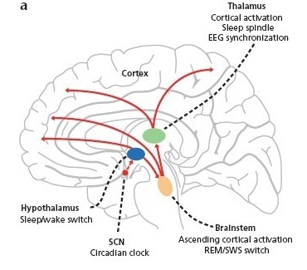

Slide 57
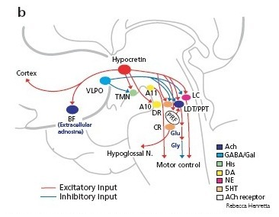

Slide 58
v- 3. CONTOLE MONO-AMINERGIQUE ET CHOLINERGIQUE DU SOMMEIL
Le control de l’état de sommeil et des transitions entre (REM sleep et NREM sleep) est attribué aux interactions réciproques des systèmes mono-aminergiques et cholinergique dans le tronc cérébral ; alors que l’expression électro physiologique du sommeil par rapport à l’éveil, est attribuée à la synchronisation et à la désynchronisation des circuits thalamo-corticaux.
Dans ce modèle l’activité :
- serotoninergique(NR)
- Noradrénergiques (LC)
- Histaminergique (NTM)
Est élevée durant l’éveil, décroit durant les stades de sommeil a ondes lentes et devient presque silencieuse durant le sommeil paradoxal.
A l’opposé l’activité, cholinergique du tronc cérébral (Aire tegmentale latéro–dorsale LDT et les noyaux pedonculo-pontiques) est élevée durant l’éveil et le sommeil paradoxal. Elle est à l’origine de la désynchronisation durant l’éveil et le sommeil paradoxal respectivement.

Slide 59
v-4. Mécanismes dopaminergiques dans la régulation du sommeil
Les neurones dopaminergiques de l’aire tegmentale ventrale (ATV) et de la substance grise périaqueducale peuvent avoir un rôle important dans la régulation de l’éveil ; que d’autres groupes neuronaux de la substance noire qui peuvent surtout avoir un rôle dans les mouvements anormaux durant le sommeil. Les neurones à hypocretine innervent plus l’ATV que la substance noire.

